Slide 1
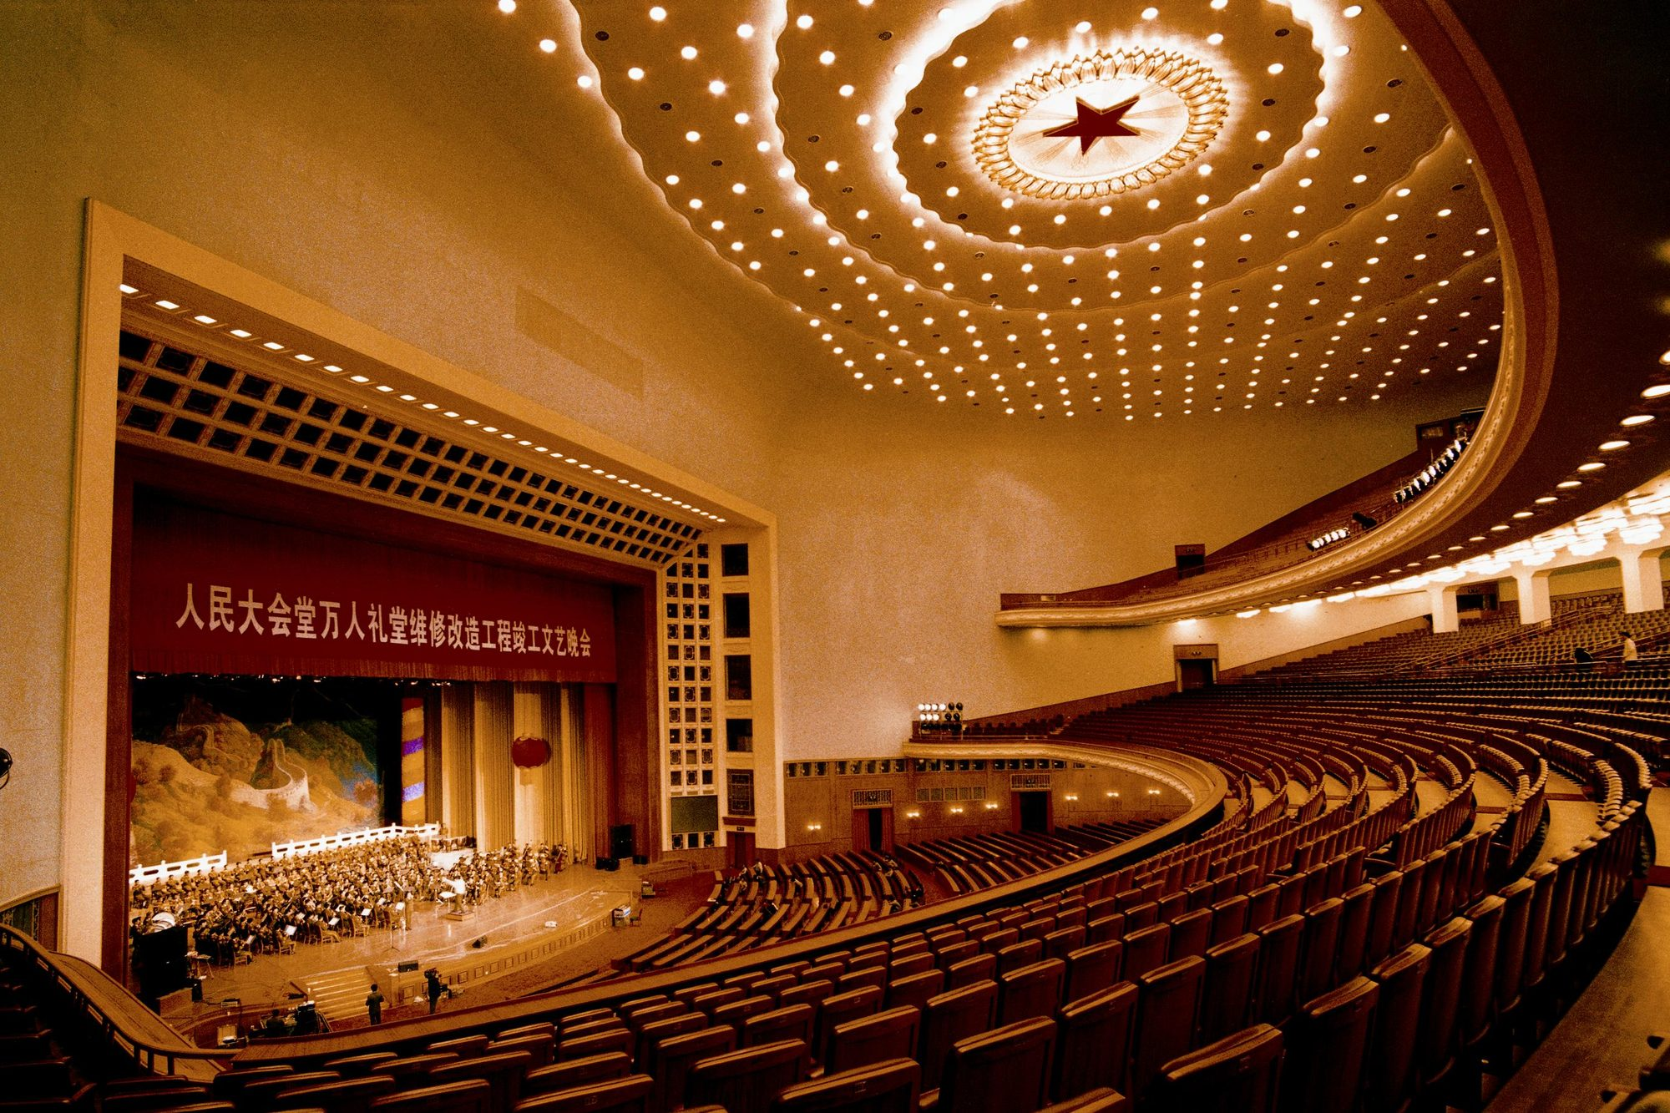
XXX市人民政府
The People's Government of XXX City
季度工作报告
2025 季度党建工作报告
GOVERNMENT WORK REPORT 2025
报告人
职 务
XXX
XXX
XXX市人民政府
2026年1月
为人民服务 · 对人民负责

Slide 2
01
年度工作回顾
Annual Work Review
目录
02
主要工作成效
Key Work Achievements
CONTENTS
03
问题与挑战
Problems and Challenges
04
下年度工作计划
Work Plan for Next Year
2

Slide 3
01
年度工作回顾
Annual Work Review
1.1 经济发展稳中有进
1.2 民生福祉持续改善
3

Slide 4
01 年度工作回顾
02 主要工作成效
03 问题与挑战
04 下年度工作计划
经济发展稳中有进
3,200亿
7.2%
8.5%
680亿$
地区生产总值（+6.8%）
规上工业增加值增长
固定资产投资增长
进出口总额（+4.2%）
经济运行亮点
• 增速位居全省前列，高质量发展态势稳固
• 高新技术产业产值占比达42%
• 制造业投资增长12.3%，结构持续优化
• 社零总额1,580亿元，消费活力增强
• 公共预算收入285亿元，财政运行平稳
• 外贸结构优化，出口增长5.8%

Slide 5
01 年度工作回顾
02 主要工作成效
03 问题与挑战
04 下年度工作计划
民生福祉持续改善
居民收入增长：城镇居民人均可支配收入58,600元（+5.8%），农村居民32,400元（+6.5%）
就业形势稳定：新增城镇就业12.8万人，城镇登记失业率控制在3.2%以内
教育资源扩充：新建改扩建中小学及幼儿园45所，新增学位3.2万个
医疗保障提升：建成社区卫生服务中心8家，每千人床位数达6.8张
社保覆盖扩大：基本养老保险参保率98.5%，基本医疗保险参保率稳定在99%以上
居住条件改善：完成老旧小区改造156个，惠及居民6.8万户
核心成效：民生支出占一般公共预算支出比重达78%，十项民生实事全部完成，人民群众获得感、幸福感、安全感持续增强。

Slide 6
02
主要工作成效
Key Work Achievements
2.1 重点项目建设成果丰硕
2.2 改革创新深入推进
6

Slide 7
01 年度工作回顾
02 主要工作成效
03 问题与挑战
04 下年度工作计划
重点项目建设成果丰硕
01
02
产业项目投资突破
交通基础设施升级
市级以上重点项目完成投资1,200亿元，完成年度计划的108%。新能源汽车产业园一期建成投产，预计年产值超200亿元。引进亿元以上产业项目186个，实际到位资金超800亿元。
高铁枢纽站房主体工程完工，城市轨道交通2号线正式通车运营。新建改建城市道路85公里，打通断头路32条，市民出行更加便捷高效。
03
04
新型基础设施布局
生态环境治理工程
5G基站累计建成1.2万座，实现主城区和重点园区全覆盖。数据中心、工业互联网平台等新型基础设施加快建设，为数字化转型奠定坚实基础。
城市污水处理厂扩建工程竣工，日处理能力提升至80万吨。完成河道整治28公里，新建城市绿地320公顷，生态环境质量持续改善。

Slide 8
01 年度工作回顾
02 主要工作成效
03 问题与挑战
04 下年度工作计划
改革创新深入推进
居民收入增长：城镇居民人均可支配收入58,600元（+5.8%），农村居民32,400元（+6.5%）
就业形势稳定：新增城镇就业12.8万人，城镇登记失业率控制在3.2%以内
教育资源扩充：新建改扩建中小学及幼儿园45所，新增学位3.2万个
医疗保障提升：建成社区卫生服务中心8家，每千人床位数达6.8张
社保覆盖扩大：基本养老保险参保率98.5%，基本医疗保险参保率稳定在99%以上
居住条件改善：完成老旧小区改造156个，惠及居民6.8万户
核心成效：民生支出占一般公共预算支出比重达78%，十项民生实事全部完成，人民群众获得感、幸福感、安全感持续增强。

Slide 9
03
问题与挑战
Problems and Challenges
3.1 经济下行压力
3.2 结构性矛盾突出
3.3 发展不平衡问题
9

Slide 10
01 年度工作回顾
02 主要工作成效
03 问题与挑战
04 下年度工作计划
存在的主要问题
居民收入增长：城镇居民人均可支配收入58,600元（+5.8%），农村居民32,400元（+6.5%）
就业形势稳定：新增城镇就业12.8万人，城镇登记失业率控制在3.2%以内
教育资源扩充：新建改扩建中小学及幼儿园45所，新增学位3.2万个
医疗保障提升：建成社区卫生服务中心8家，每千人床位数达6.8张
社保覆盖扩大：基本养老保险参保率98.5%，基本医疗保险参保率稳定在99%以上
居住条件改善：完成老旧小区改造156个，惠及居民6.8万户
核心成效：民生支出占一般公共预算支出比重达78%，十项民生实事全部完成，人民群众获得感、幸福感、安全感持续增强。

Slide 11
04
下年度工作计划
Work Plan for Next Year
4.1 经济社会发展目标
4.2 重点工作任务部署
11

Slide 12
01 年度工作回顾
02 主要工作成效
03 问题与挑战
04 下年度工作计划
2026年工作目标与重点任务
经济发展目标
民生发展目标
• 地区生产总值增长6.5%左右
• 固定资产投资增长8%以上
• 社会消费品零售总额增长7%
• 规上工业增加值增长7%以上
• 高新技术产业产值占比提升至45%
• 引进亿元以上产业项目200个
• 实际到位资金900亿元以上
• 城镇居民收入增长5.5%以上
• 农村居民收入增长6%以上
• 新增城镇就业11万人以上
• 失业率控制在5.5%以内
• 新增学位3.5万个
• 老旧小区改造180个
• 空气质量优良天数比率超82%
总体要求：坚持以人民为中心，锚定高质量发展目标，统筹发展与安全，推动经济实现质的有效提升和量的合理增长。

Slide 13
感谢聆听
THANK YOU FOR YOUR ATTENTION
报告单位
某市人民政府
2025年度政府工作报告
2026年1月
敬请各位代表审议
为人民服务 · 对人民负责

